Slide 1

«Информация о работе депутатов Законодательного Собрания Иркутской области третьего созыва» с 01.01.2021 по 31.12.2021
57-я сессия Законодательного Собрания Иркутской области
(22 июня 2022 г.)

Slide 2
Всего за отчетный период:
Состоялось 13 сессий Законодательного Собрания Иркутской области третьего созыва
Рассмотрено 364 вопроса
Принято 442 постановления
Проведено 151 заседание постоянных комитетов и комиссий
Принято в окончательном чтении 153 закона
Проведено 2 правительственных и 4 депутатских часа
Поддержано 7 парламентских запросов

Slide 3
Депутаты, принявшие участие в работе всех 13 (100%) сессий
Ведерников А.В.
Алдаров К.Р. | Носенко О.Н.
Аблов А.А. | Маслов А.С.
Андреев А.А. | Некипелов Д.Б.
Бакуров Е.В. | Перетолчин В.В.
Безродных О.В. | Побойкин В.В.
Бренюк С.А. | Сагдеев Т.Р.
Габов Р.Ф. | Синцова И.А.
Дикусарова Н.И. | Франтенко С.С.
Любенков Г.А. | Хайдуков В.В.
*Качин А.С.- 100% (5 из 5-ти сессий)

Slide 4
Депутаты, отработавшие на всех сессиях
с начала до окончания каждого заседания
Алдаров К.Р.
Андреев А.А.
Безродных О.В.
Бренюк С.А.
Ведерников А.В.
Габов Р.Ф.
Дикусарова Н.И.
Качин А.С. Носенко О.Н.
Перетолчин В.В.
Сагдеев Т.Р.
Синцова И.А.
Хайдуков В.В.

Slide 5
Депутаты, принявшие участие в 12 (92%) и 11 (85%) сессиях
92% | 85%
Шершнев Д.П. | Шевченко С.П.
Тютрин Д.Г. | Труфанов Н.С.
Терентьев А.Н. | Попов О.Н.
Сумароков И.А. | Петрук С.М.
Сарсенбаев Е.С. | Курбайлов М.М.
Романов А.В. | Кудрявцева Г.Ф.
Обухов А.В. | Егорова Л.И.
Лобков А.В. | Вепрев А.А.
Гаськов А.Ю.

Slide 6
Депутаты, принявшие участие в работе 80% (10) и менее сессий:

Slide 7
Количество депутатов,
покинувших заседания до их окончания
Сессия, дата проведения | Количество депутатов
39-я, 27 января | 3
40-я, 17 февраля | 8
41-я, 17 марта | 8
42-я, 21 апреля | 0
43-я, 19 мая | 8
44-я,16 июня | 5
45-я, 30 июня | 5
46-я, 22 сентября | 5
47-я, 20 октября | 9
48-я, 17 ноября | 3
49-я, 30 ноября | 0
50-я, 10 декабря | 10
51-я, 22 декабря | 2

Slide 8
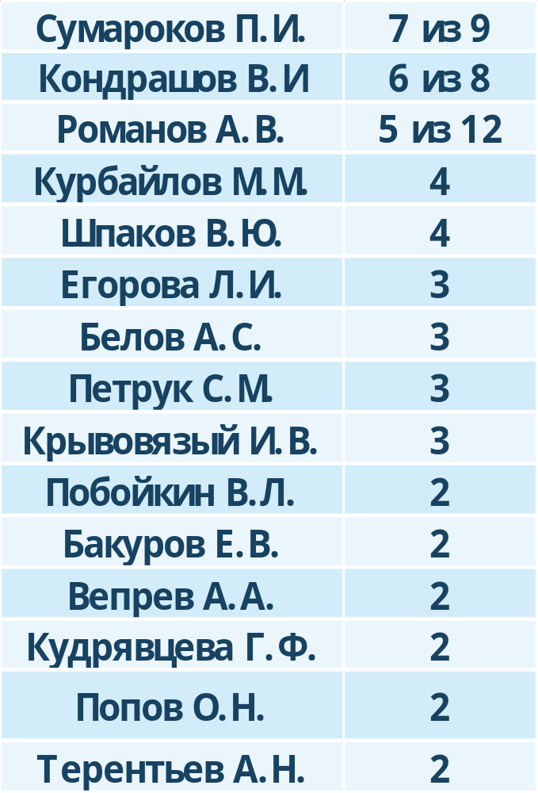
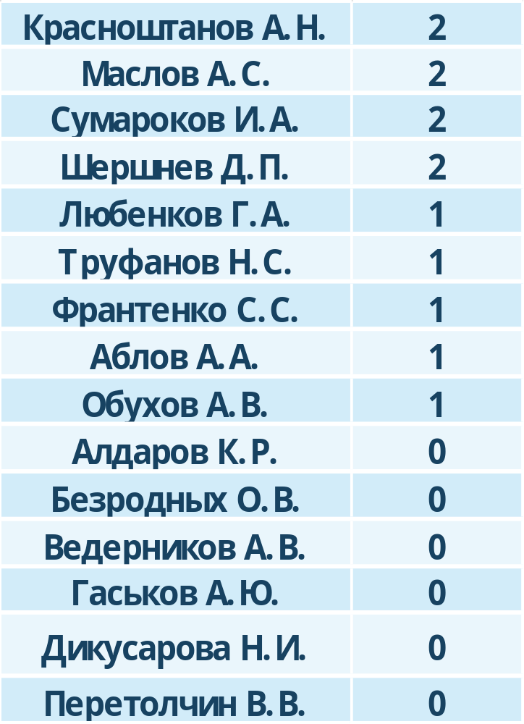
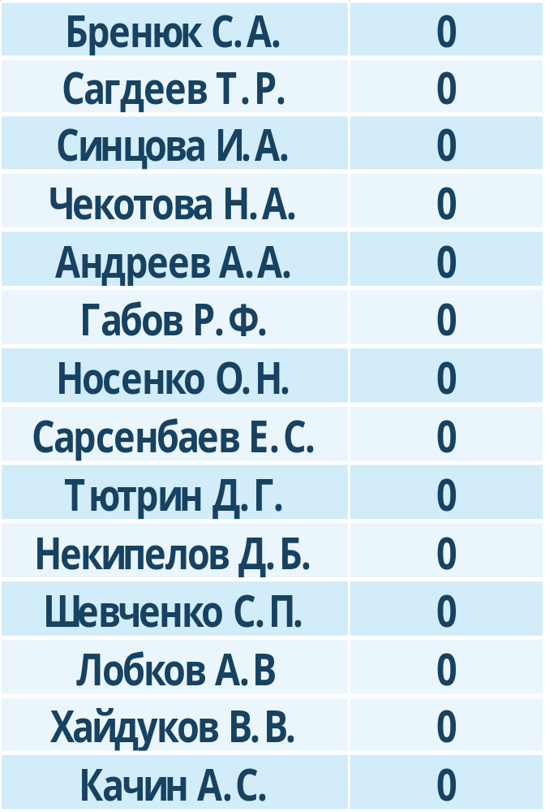
Количество заседаний, которые депутаты покинули до их завершения

Slide 9
Информация об участии депутатов в заседаниях постоянных комитетов и постоянных комиссий Законодательного Собрания Иркутской области за 2021 год.

Slide 10
Комитет по законодательству о государственном строительстве области и местном самоуправлении

Slide 11
Комитет по бюджету, ценообразованию, финансово-экономическому и налоговому законодательству

Slide 12
Комитет по здравоохранению и социальной защите

Slide 13
Комитет по социально-культурному законодательству

Slide 14
Комитет по собственности и экономической политике

Slide 15
Комитет по законодательству о природопользовании, экологии и сельском хозяйстве

Slide 16
Комиссия по Регламенту, депутатской этике, информационной политике и связям с общественными объединениями

Slide 17
Комиссия по контрольной деятельности

Slide 18
ЗАКОНОДАТЕЛЬНЫЕ ИНИЦИАТИВЫ
Депутаты Законодательного Собрания в 2021 году внесли 264 ЗАКОНОДАТЕЛЬНЫЕ ИНИЦИАТИВЫ (2020 – 369),
(из них 41 законопроект (2020 - 49) из них:
30- приняты окончательно
2- приняты в 1 чтении
9- не рассматривались на сессиях
принято 223 поправки (2020 – 320)

Slide 19
Лидеры по количеству индивидуально внесенных законопроектов:
Гаськов А.Ю. | 2
Труфанов Н.С. | 2
Кудрявцева Г.Ф. | 2
Перетолчин В.В. | 1
Дикусарова Н.И. | 1
Белов А.С. | 1

Slide 20
Групповые законодательные инициативы
Алдаров К.Р. | 14
Лобков А.В | 14
Гаськов А.Ю. | 13
Синцова И.А. | 12
Труфанов Н.С. | 9
Перетолчин В.В. | 8
Дикусарова Н.И. | 7
Ведерников А.В. | 6
Любенков Г.А. | 6
Сагдеев Т.Р. | 4
Чекотова Н.А. | 4
Безродных О.В. | 3
Егорова Л.И. | 3
Побойкин В.Л. | 3
Франтенко С.С. | 3
Андреев А.А. | 2
Бакуров Е.В. | 2
Вепрев А.А. | 2
Габов Р.Ф. | 2
Кудрявцева Г.Ф. | 2
Носенко О.Н. | 2
Сарсенбаев Е.С. | 2
Терентьев А.Н. | 2
Аблов А.А. | 1
Белов А.С. | 1
Курбайлов М.М. | 1
Петрук С.М. | 1
Попов О.Н. | 1
Романов А.В. | 1
Тютрин Д.Г. | 1
Хайдуков В.В. | 1
Шершнев Д.П. | 1
Шпаков В.Ю. | 1
Бренюк С.А. | 0
Качин А.С. | 0
Кондрашов В.И | 0
Красноштанов А.Н. | 0
Крывовязый И.В. | 0
Маслов А.С. | 0
Некипелов Д.Б. | 0
Обухов А.В. | 0
Сумароков И.А. | 0
Сумароков П.И. | 0
Шевченко С.П. | 0

Slide 21
Посещаемость заседаний депутатского штаба по COVID-19 (11 заседаний)
Ведерников А.В. | 11
Носенко О.Н. | 9
Сарсенбаев Е.С. | 9
Безродных О.В. | 9
Тютрин Д.Г. | 8
Алдаров К.Р. | 8
Габов Р.Ф. | 8
Гаськов А.Ю. | 8
Егорова Л.И. | 8
Маслов А.С. | 7
Хайдуков В.В. | 7
Андреев А.А. | 7
Вепрев А.А. | 7
Кудрявцева Г.Ф. | 7
Любенков Г.А. | 7
Лобков А.В | 7
Синцова И.А. | 7
Шершнев Д.П. | 7
Попов О.Н. | 6
Сагдеев Т.Р. | 6
Бренюк С.А. | 5
Некипелов Д.Б. | 5
Обухов А.В. | 5
Перетолчин В.В. | 5
Дикусарова Н.И. | 4
Шевченко С.П. | 4
Курбайлов М.М. | 3
Белов А.С. | 2
Качин А.С. | 2
Кондрашов В.И | 2
Петрук С.М. | 2
Побойкин В.Л. | 2
Труфанов Н.С. | 2
Бакуров Е.В. | 1
Крывовязый И.В. | 1
Сумароков П.И. | 1
Шпаков В.Ю. | 1
Красноштанов А.Н. | 0
Романов А.В. | 0
Сумароков И.А. | 0
Терентьев А.Н. | 0
Франтенко С.С. | 0
Аблов А.А. | 0
Чекотова Н.А. | 0

Slide 22
Посещаемость заседаний советов МКС, ОСЗС, КСПВ, СПОМО
(всего 16 заседаний)
Ведерников А.В. | 16
Носенко О.Н. | 15
Безродных О.В. | 13
Тютрин Д.Г. | 12
Синцова И.А. | 12
Перетолчин В.В. | 11
Габов Р.Ф. | 10
Алдаров К.Р. | 9
Андреев А.А. | 9
Лобков А.В | 8
Гаськов А.Ю. | 7
Сагдеев Т.Р. | 7
Хайдуков В.В. | 7
Дикусарова Н.И. | 7
Любенков Г.А. | 7
Егорова Л.И. | 6
Кудрявцева Г.Ф. | 4
Маслов А.С. | 4
Труфанов Н.С. | 4
Белов А.С. | 3
Шершнев Д.П. | 3
Бренюк С.А. | 2
Петрук С.М. | 2
Попов О.Н. | 2
Романов А.В. | 1
Сарсенбаев Е.С. | 1
Красноштанов А.Н. | 1
Франтенко С.С. | 1
Некипелов Д.Б. | 1
Бакуров Е.В. | 1
Вепрев А.А. | 1
Качин А.С. | 1
Обухов А.В. | 1
Побойкин В.Л. | 1
Терентьев А.Н. | 1
Аблов А.А. | 0
Кондрашов В.И. | 0
Крывовязый И.В. | 0
Курбайлов М.М. | 0
Сумароков П.И. | 0
Сумароков И.А. | 0
Шевченко С.П. | 0
Шпаков В.Ю. | 0
Чекотова Н.А. | 0

Slide 23
Спасибо за внимание!

